Slide 1

Curso de HTML

Slide 2
Que es HTML.?
Hyper Text Makup Lenguage
Es el lenguaje estándar para crear páginas web
Describe la estructura
Le indica al explorador que y como mostrar
Consiste en etiquetas
Las Etiquetas indican Títulos, Secciones, Párrafos, Vínculos, etc.

Slide 3
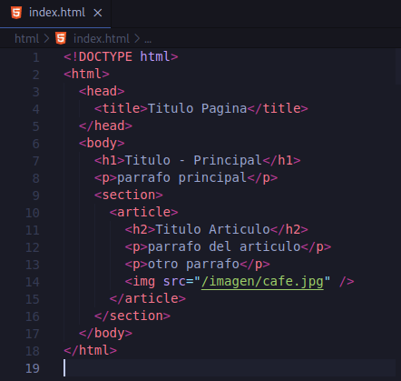
Como Funciona HTML
Forma jerargica, como un árbol.
Cada nodo es una <etiquetas />

Slide 4
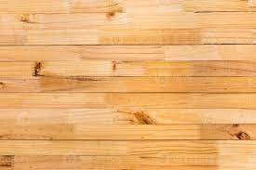
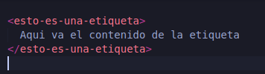
Que es una Etiqueta?
<head>, <body>,<h1>,<p>, <a>,etc..

Slide 5
Estructura de HTML
<html>
<head>
<title>Titulo de mi pagina</title>
</head>
<body>
<h1> Titulo de pagina </h1>
<p> Un párrafo de contenido de la pagina </p>
</body>
</html>

Slide 6
Que vamos a construir – pagina inicio
Nombre del Blog
inicio
contacto
Titulo del Articulo
Descripción del articulo
Imagen
Texto de prueba del articulo, con referencia a la imagen

Slide 7
Que vamos a construir – pagina contacto
Nombre del Blog
inicio
contacto
Nombre:
Email o Correo Electrónico:
Mensaje:
Enviar
Reset
Volver

Slide 8


Vamos al Código...
Un editor de texto
https://code.visualstudio.com/

Slide 9

Iniciemos...

